Slide 1
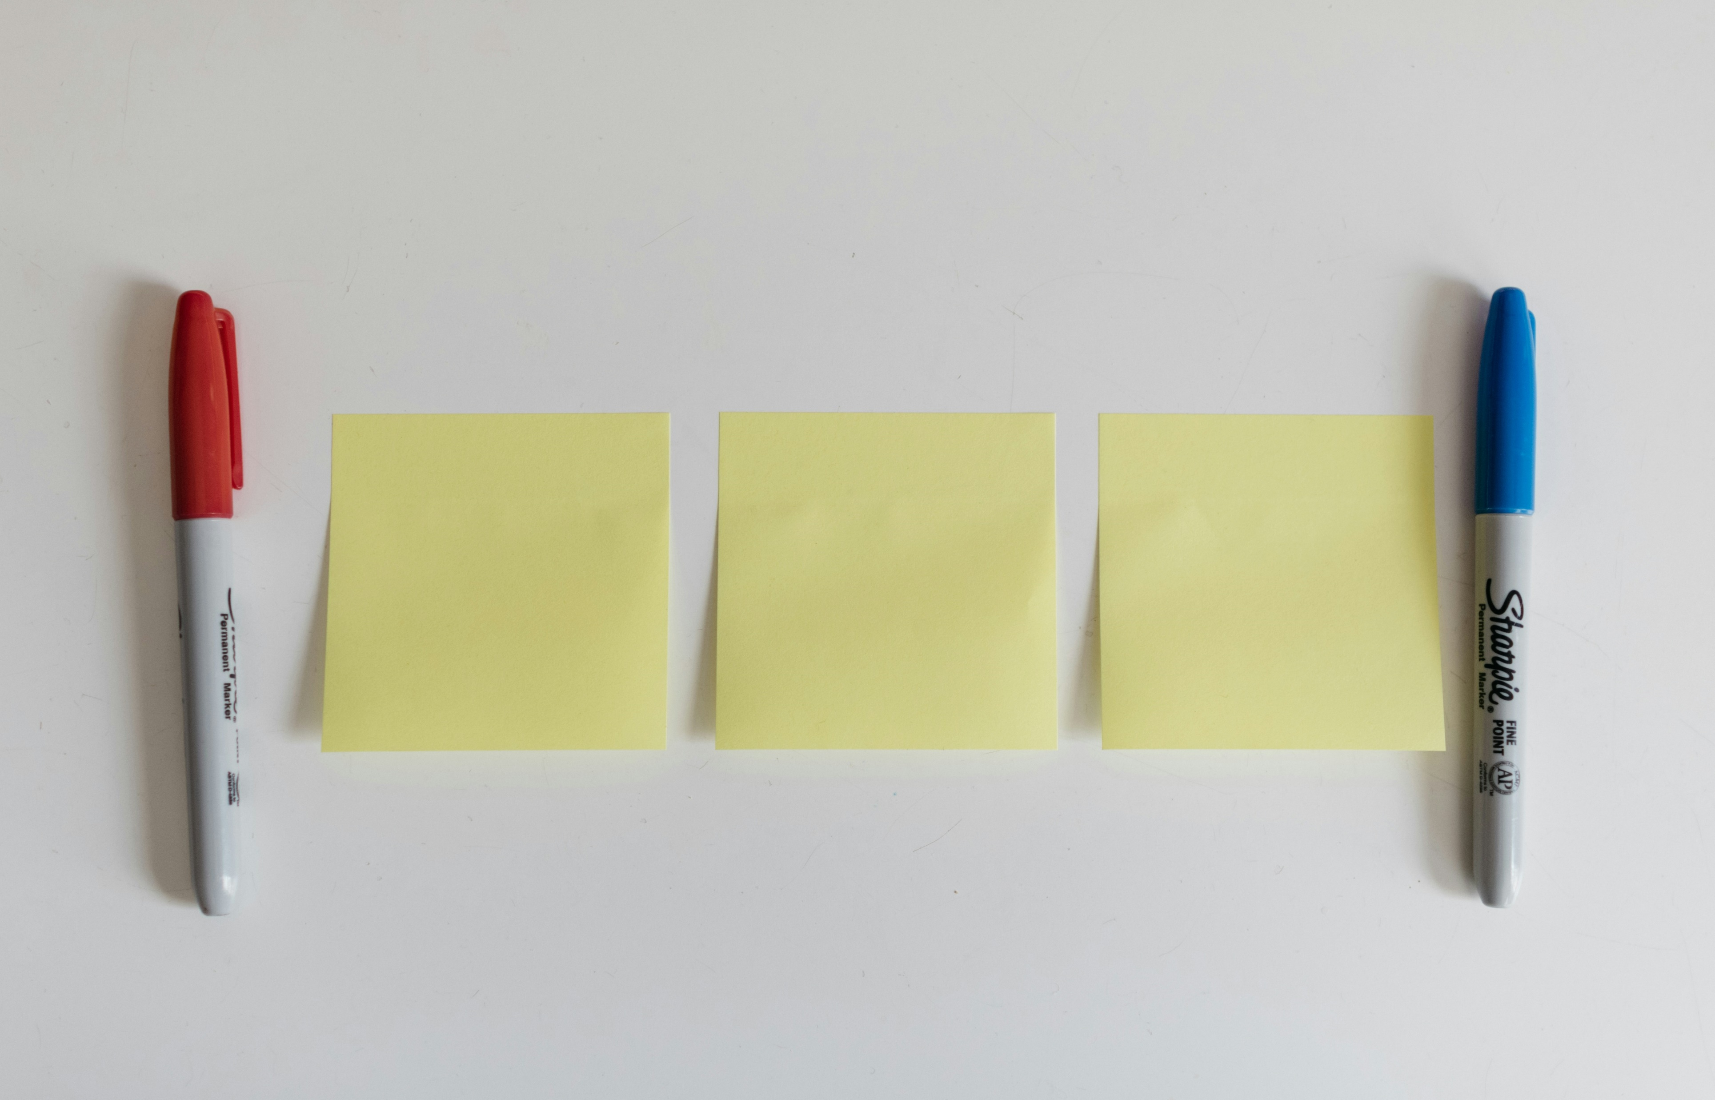
To be – быть, являться, находиться.

Slide 2
To be меняется по лицам и числам.

Slide 3
В настоящем времени глагол to be имеет три формы: am, is, are

Slide 4
Remember! Запомни!
Singular (единственное число) | Plural (множественное число)
I (Я)- am | We (Мы) - are
You( Ты) – are | You (Вы)- are
He (Он) – is | They (Они) -are
She (Она) - is
It (Оно)– is | Животные и неодушевленные предметы в англ. языке среднего рода.

Slide 5
Examples. (Примеры).
I am a student.
You are a student.
She is a student.
He is a student.
We are students.
You are students.
They are students.

Slide 6
Заполните пропуски словами "am", "is" или "are":
1) I ___ a student.
2) She ___ my friend.
3) They ___ happy.
4) We ___ at school.
5) It ___ a cat.

Slide 7
Составьте предложения, используя глагол "to be" и предложенные слова:
1. I / a student.
2. She / my sister.
3. They / happy.
4. We / at home.
5. It / a dog.

Slide 8
Отрицательная форма глагола "to be " образуется при помощи отрицательной частицы not.
Частица not в предложении стоит после глагола to be

Slide 9
Examples. (Примеры).
I am not a student.
You are not a student.
She is not a student.
He is not a student.
We are not students.
You are not students.
They are not students.

Slide 10
Перепишите следующие предложения, используя слово "not":
  She is my friend.
  They are playing outside.
  It is a big house.

Slide 11
Заполните пропуски словами "am not", "is not" или "are not":
  I ___ a teacher.
  He ___ my brother.
  We ___ at the park.
  The cat ___ on the chair.
  The flowers ___ yellow.

Slide 12
Выберите правильное слово и заполните пропуски:
  The dog ___ on the bed. (is / is not)
  You ___ my teacher. (are / are not)
  They ___ in the garden. (is / are not)
  It ___ a sunny day. (is / is not)

Slide 13
Вопросительные предложения с глаголом to be образуются путем перемещения глагола to be на 1 место в предложении.

Slide 14
Examples. (Примеры). am I a student? are you a student? is she a student? is he a student? are we students? are you students? are they students?

Slide 15
Сформулируйте вопросы, используя глагол "to be":
  ___ you a student?
  ___ she your friend?
  ___ they playing outside?
  ___ it a cat?
  ___ we at the park?

Slide 16
Перепишите следующие предложения в виде вопросов:
  He is my brother.
  They are in the garden.
  It is a sunny day.
  We are happy.
  The dog is on the chair.

Slide 17
Выберите правильное слово и составьте вопросительные предложения:
  ___ the cat on the mat? (Is / Are)
  ___ you a teacher? (Am / Are)
  ___ she my sister? (Is / Are)
  ___ they playing outside? (Is / Are)

Slide 18
Thank you for your attention! Good luck!

